Slide 1
الأنبياء

Slide 2
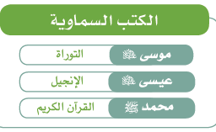
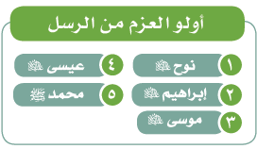
أولو العزم من الرسل
الوحدة السابعة
الأنبياء
قال الله تعالى:
وهم : نوح وابراهيم و موسى وعيسى ومحمد

Slide 3
تجدنا في جوجل

Slide 4
أرسل الله تعالى الأنبياء والمرسلين من أجل :
الأنبياء
الوحدة السابعة
دعوة الناس إلى عبادة الله وحده .
قال الله تعالى : < ولقد بعثنا في كلّ أمةٍ رسولاً أن اعبدوا الله واجتنبوا الطّاغوت >
إرشاد الناس والرحمة بهم .
قال الله تعالى :
قال النبي محمد صلى الله عليه وسلم : < إنما بعثت لأتمم مكارم الأخلاق >

Slide 5
الأنبياء :
الأنبياء
الوحدة السابعة
ابراهيم عليه السلام :
يلقب عليه السلام بأبي الأنبياء .
ولد في مدينة بابل في العراق .

Slide 6
الأنبياء :
الأنبياء
الوحدة السابعة
ابراهيم عليه السلام :
أخذ يدعو أباه وقومه لعبادة الله وحده وترك عبادة الأصنام .
فاستجاب له عدد قليل وغضب قومه منه بسبب تكسيره الأصنام
وألقوه في نار كبيرة إلا أن الله تعالى أنجاه ولم تحرقه وهي معجزة من الله تعالى له .

Slide 7
ابراهيم عليه السلام :
الأنبياء
الوحدة السابعة
أمر الله تعالى ابراهيم عليه السلام بالانتقال من فلسطين إلى مكة
برفقة زوجته السيدة هاجر وابنه اسماعيل عليه السلام ولم يكن فيها ماء ولا عشب .
وأن يتركهما هناك لتحدث معجزة ماء زمزم حيث هرولت السيدة هاجر بين الصفا والمروة بحثاً عن الماء
وكان اسماعيل يبكي من شدة العطش ويضرب الأرض بقدميه فانفجرت عين زمزم تحتهما بأمر الله تعالى

Slide 8
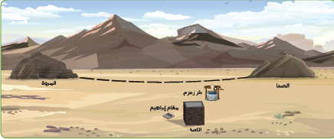
بناء الكعبة
الأنبياء
الوحدة السابعة
أمر الله تعالى ابراهيم عليه السلام أن يبني في مكة أول بيت لعبادة الله
فبناه مع ابنه اسماعيل عليه السلام ولمّا ارتفع البنيان
قام ابراهيم عليه السلام على حجر وهو
مقام ابراهيم الموجود قرب الكعبة .
دعا ابراهيم عليه السلام لمكة وما حولها :
< وإذ قال ابراهيم ربّ اجعل هذا بلداً آمناً وارزق أهله الثمرات >

Slide 9
الأنبياء
الأنبياء
الوحدة السابعة
موسى بن عمران عليه السلام ويلقب بكليم الله
ولد في مصر : عندما ولد موسى عليه السلام خافت أمه أن يقتله فرعون – حاكم مصر -
فألقته في النهر وهو رضيع بعد أن وضعته في تابوت لحمايته .

Slide 10
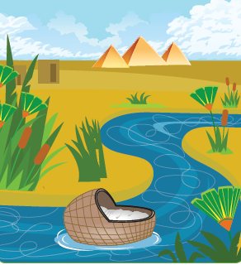
موسى بن عمران
الأنبياء
الوحدة السابعة
فأخذه بعض الناس ونقلوه إلى زوجة فرعون التي قررت اتخاذه ولداً لها
بحثت زوجة فرعون عن مرضعة لموسى عليه السلام
ولم يقبل سوى رضاعة أمه التي ردّه الله إليها .

Slide 11
معجزة موسى عليه السلام
الأنبياء
الوحدة السابعة
عاش موسى عليه السلام طفولته في قصر فرعون وعندما بلغ أشدّه توجه إلى
أرض مدين , وأقام فيها ثماني سنين ,
وفي طريقه من مدين إلى مصر وفي طور سيناء خصّه الله بالنبوة حيث كلّمه
وأرسله لبني اسرائيل ولدعوة فرعون إلى توحيد الله , وأيده بالمعجزات .

Slide 12
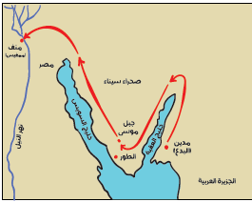
معجزة موسى عليه السلام
الأنبياء
الوحدة السابعة
كذّب فرعون موسى عليه السلام و أراد قتله , فاضطّر موسى عليه السلام
إلى الفرار من مصر ليلاً , فلحق به فرعون و جيشه .
عندما وصل موسى عليه السلام إلى البحر الأحمر, أمره الله بأن يضرب بعصاه على البحر
فأصبح البحر طرقاً سار عليها موسى وقومه حتى عبروا البحر, وكان فرعون وجنوده
خلفهم فلمّا اكتملوا في البحر عاد كما كان فغرقوا

Slide 13
نشاط1 :
الأنبياء
الوحدة السابعة
أكمل الفراغات الآتية :
فرعون
كانت أم موسى خائفة على طفلها عند ولادته أن يقتله
وهذا يدلّ على حبّ الأم وكان موسى عليه السلام مخلصاً لدعوة الله تعالى
لولدها
وكان موسى عليه السلام مخلصاً لدعوة الله تعالى وحريصاً على هداية قومه الذين هم أبناء وطنه ,
وذلك يدل على التزام أمر الله وحبّ الإنسان , لهذا رجع من مدين إليهم .
لوطنه

Slide 14
عيسى بن مريم عليه السلام
الأنبياء
الوحدة السابعة
يسمى بالمسيح , ولد في مدينة بيت لحم في فلسطين
ولد في مدينة بيت لحم في فلسطين

Slide 15
معجزة ولادة عيسى عليه السلام
الأنبياء
الوحدة السابعة
ينسب لأمه مريم بنت عمران حيث نفخ الله فيها من رَوحِه فأنجبت عيسى من غير أب .
حيث جاء المَلَك جبريل عليه السلام إلى مريم وهي تتعبد الله وبشّرها بأنها ستلد ابناً
و انه سيكون رسولاً من رسل الله و نبياً من أنبيائه كان حمله معجزة من معجزات الله
و وضعت حملها عند جذع نخلة في مكان بعيد , وفجّر الله من تحتها الماء
حتى تشرب منه وهزّت جذع النخلة فتساقط عليها الرطب , وقد ولد عيسى في بيت لحم

Slide 16
معجزات عيسى عليه السلام
الأنبياء
الوحدة السابعة
إحياء الموتى و شفاء الأبرص وتحدث بإذن الله تعالى
صنع أشكال طينية على هيئة طير ثم ينفخ فيها فتكون طيراً حقيقياً وتحدث بإذن الله تعالى
تآمر عليه الكفار من بني اسرائيل خشية أن يؤمن به الناس ويتبعوه بسبب معجزاته
فحاولوا قتله ولكنّ الله نجّاه منهم و رفعه إليه .

Slide 17
انتهى الدرس

Slide 18
جميع الحقوق محفوظة لموقع حلول اون لاين يحق لك الاستخدام والتعديل عليها كما تشاء لكن يحرم بيعها او نشرها في المواقع الاخرى

